Slide 1


Презентация
Зимние забавы
МБДОУ с.Б. Давыдово

Slide 2

Зима – раздолье для зимних игр и забав. Сколько веселья, радости и удовольствия доставляют детям игры в снежки, катание на санках, лыжах , спуски с ледяных горок .

Slide 3

Актуальность:
Во всестороннем развитии ребенка важное место занимает физическое воспитание.
Длительное пребывание на свежем воздухе в любое время года чрезвычайно полезно и необходимо
для укрепления здоровья дошкольников. Создание снежных построек обогащает зимнюю прогулку,
помогает воспитателю рационально организовать время пребывания детей на свежем воздухе,
создать условия для развития их самостоятельной игровой, художественно-творческой и познавательной деятельности,
двигательной активности.
Актуальностью является: создание условий для укрепление связи семьями воспитанников группы, творческого подхода
к формированию снежных построек на участке и проведению зимних прогулок.

Slide 4
Цель:
Создание благоприятных условий для воспитательно-образовательной работы с детьми на прогулке в зимнее время.
Задачи:
Взаимодействие ДОУ и семьи, вовлечение детей и родителей в активную творческую деятельность;
Создание необходимых условий физкультурно-оздоровительной работы с детьми в зимний период;
Развивать дружеские отношения в процессе работы: дети-родители, родители-родители, педагоги-родители, дети-педагоги.

Slide 5

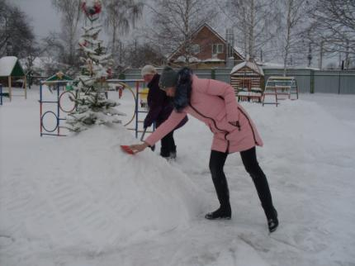
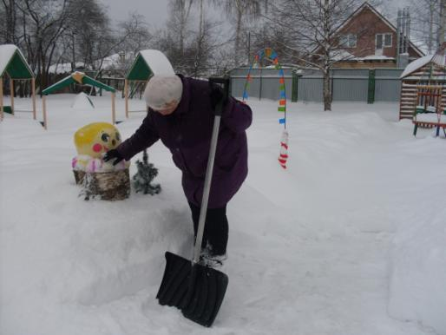
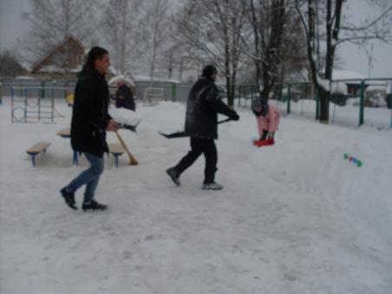
В создании снежных, сказочных поделок для детей принимали активное участие родители воспитанников.

Slide 6
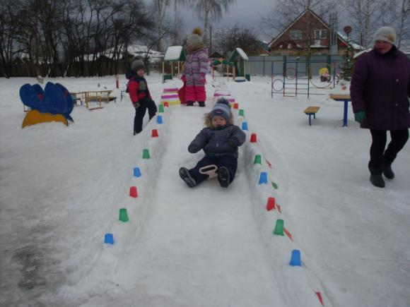
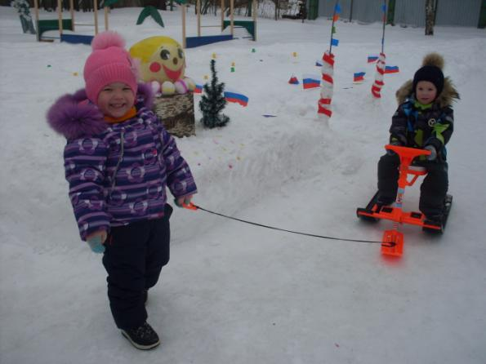
А в саду у нас гора
Все катаются с утра.
Крикнул Вова: «Берегись!»-
Покатился с горки вниз.

Slide 7

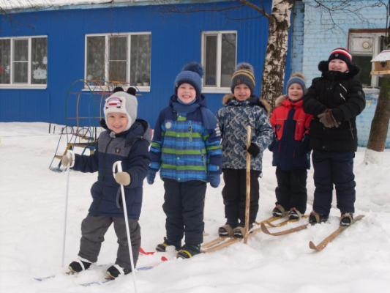
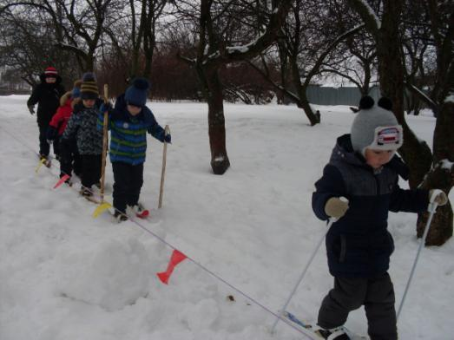
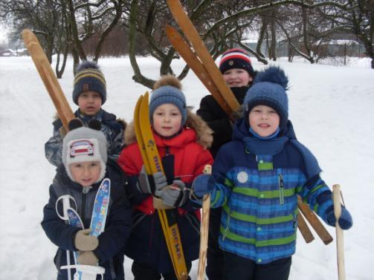
Скачет солнца шарик рыжий,
Вьётся ленточкой лыжня.
Эй, дружок, вставай на лыжи,
Догоняй скорей меня!

Slide 8

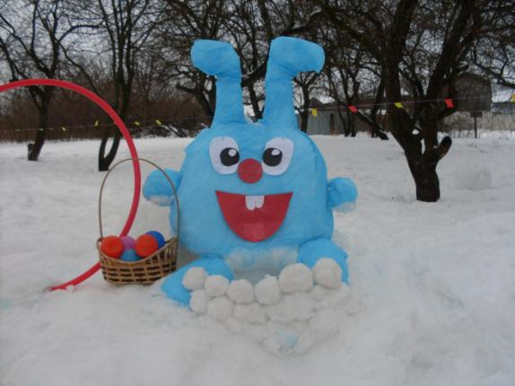
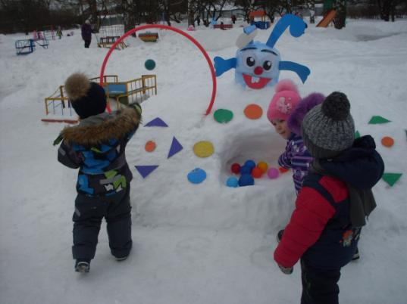
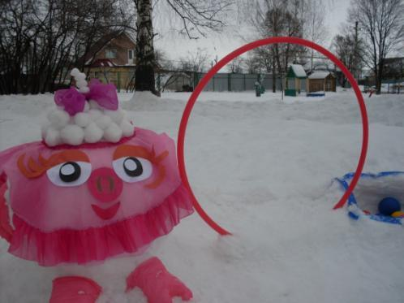
Меткий делаю бросок,
Прямо в цель попал снежок.

Slide 9

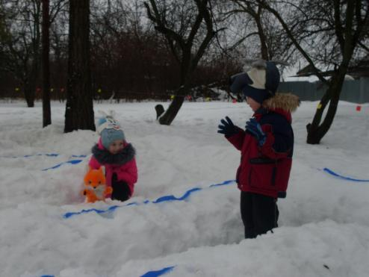
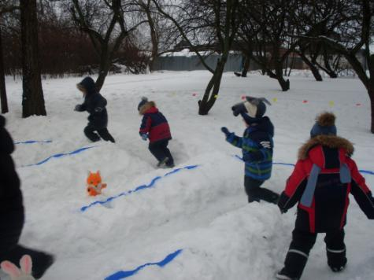
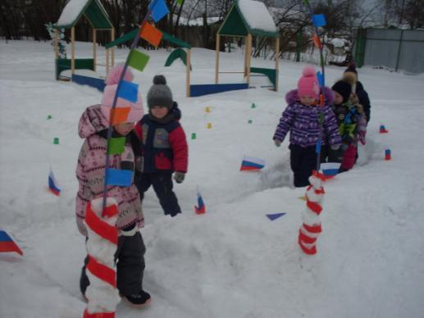
Что за маг чародей,
Испытания дал.
Но пути я найду,
Чтобы в сказку попасть.

Slide 10

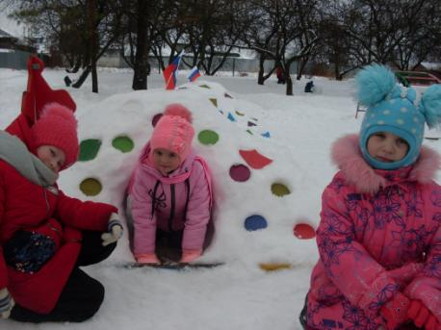
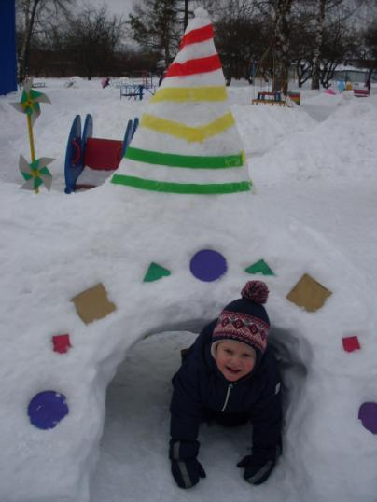
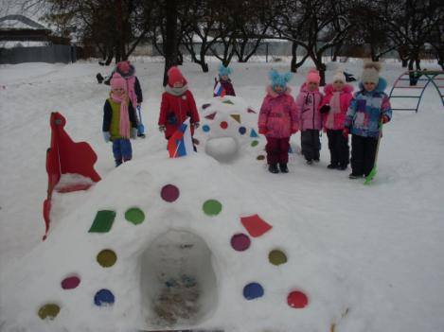
Мы построим крепость, слепим мы снежки,
Принесем из дома с лопатками мешки.
Мы туннель построим, горку изо льда,
И не помешают даже холода!

Slide 11
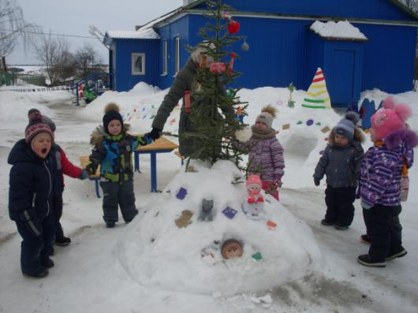
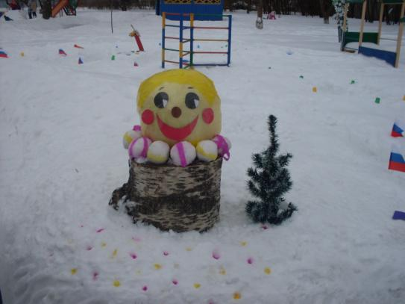
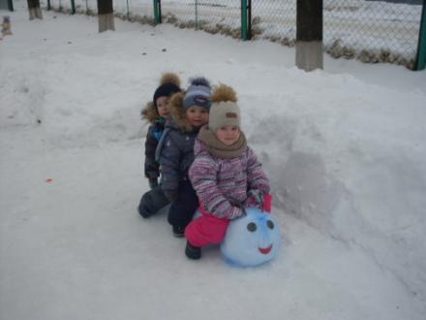
Чтобы сказку создавать
Нам не надо много знать.
Мысль мелькнула – и в мгновенье
Вдруг приходит вдохновенье…

Slide 12
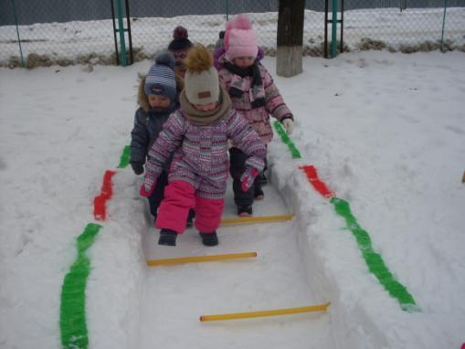
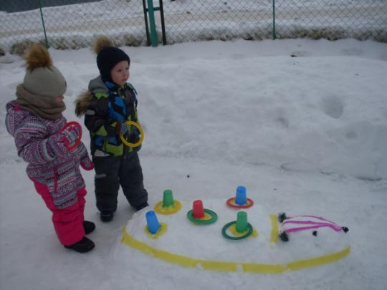
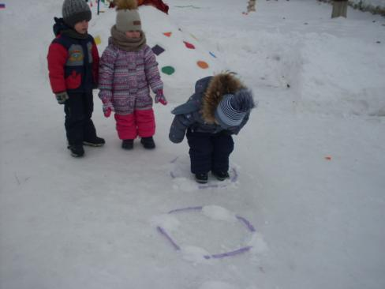
Выше ножки поднимаем,
Друг за другом успеваем!
Поиграем в кольцеброс,
Кольца покидаем.

Slide 13
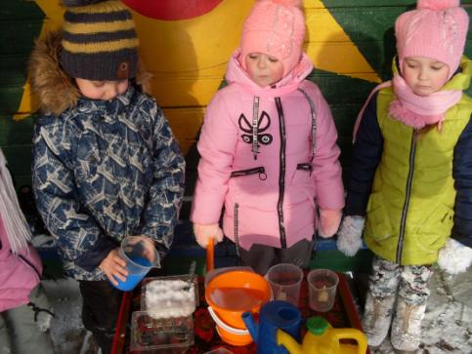
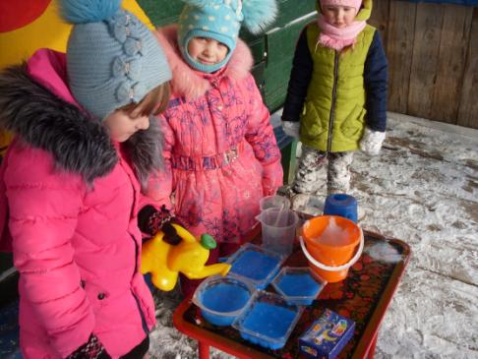
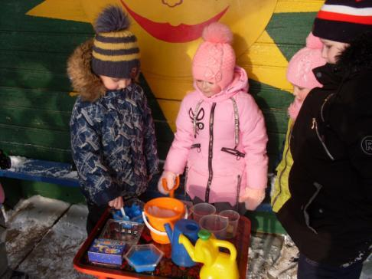
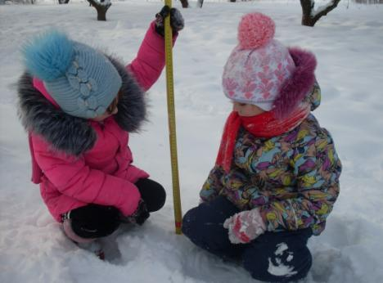
Это всё - эксперименты
Интересные моменты!
Всё, всё, всё хотим узнать!
А потом зарисовать!

Slide 14
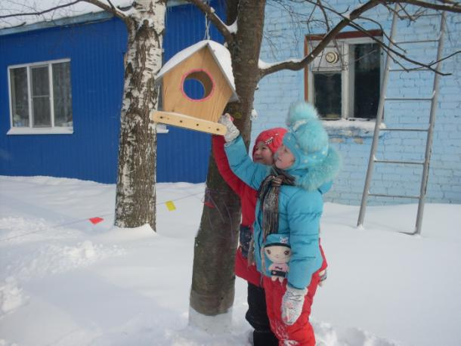
Мы кормушку смастерили,
Мы столовую открыли.
Воробей, снегирь-сосед,
Будет вам зимой обед.

Slide 15
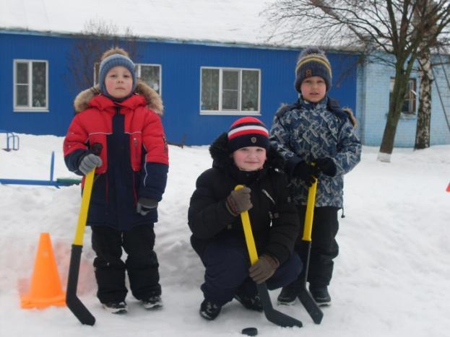
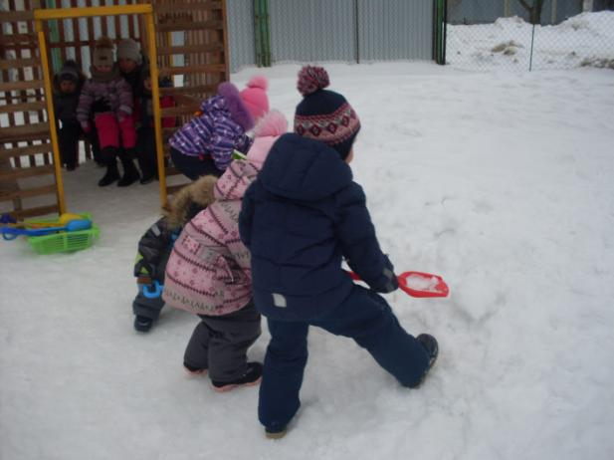
Снег лопаткой набираю,
Хлоп! – И вверх его бросаю.
Суровый бой ведёт ледовая дружина:
Мы верим мужеству отчаянных парней.
В хоккей играют настоящие мужчины,
Трус не играет в хоккей!

